Slide 1

Reconocimiento de Patrones
Domingo Mery
Departmento de Ciencia de la Computación
Escuela de Ingeniería
Universidad Católica de Chile
SVM
[ Capítulo 4 ]

Slide 2
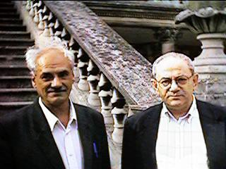
Historia
El algoritmo Support Vector Machine fue desarrollado por dos matemáticos rusos, Vladimir Vapnik y Alexey Chervonenkis, en 1963. Vapnik siguió desarrollando el algoritmo a lo largo de su carrera y, en 1992, creó una versión no lineal del clasificador utilizando el ”kernel-trick" mientras trabajaba con Bernhard Boser e Isabelle Guyon. En 1993 propuso con Corinna Cortes la versión no lineal de margen suave, que se lanzó en 1995.
Chervonenkis & Vapnik
https://medium.com/@nickdarby/data-chef-episode-8-svms-7fb495e96d90
https://en.wikipedia.org/wiki/Support_vector_machine#History

Slide 3
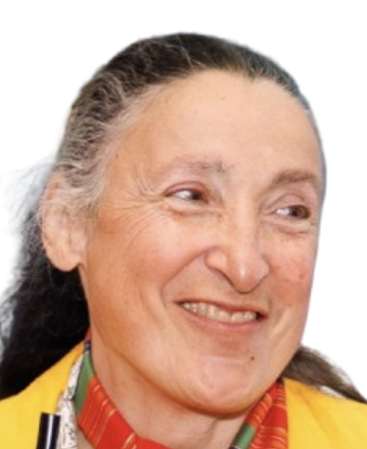
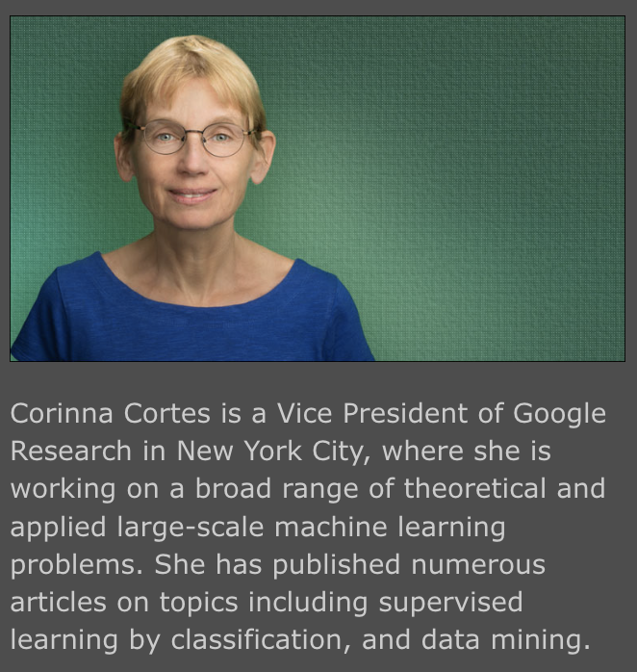
Historia
Chervonenkis & Vapnik
El algoritmo Support Vector Machine fue desarrollado por dos matemáticos rusos, Vladimir Vapnik y Alexey Chervonenkis, en 1963. Vapnik siguió desarrollando el algoritmo a lo largo de su carrera y, en 1992, creó una versión no lineal del clasificador utilizando el ”kernel-trick" mientras trabajaba con Bernhard Boser e Isabelle Guyon. En 1993 propuso con Corinna Cortes la versión no lineal de margen suave, que se lanzó en 1995.
Isabelle Guyon
Director, Research Scientist,
Google DeepMind
Corina Cortes
Vice-President,
Google Research, NYC
https://medium.com/@nickdarby/data-chef-episode-8-svms-7fb495e96d90
https://en.wikipedia.org/wiki/Support_vector_machine#History

Slide 4
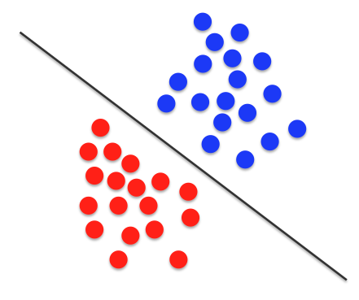
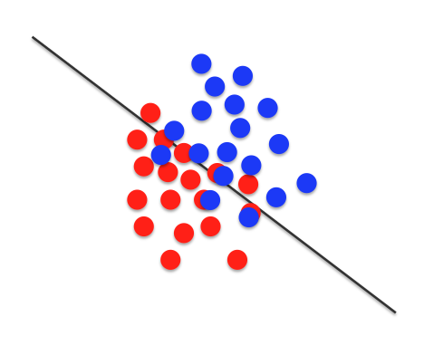
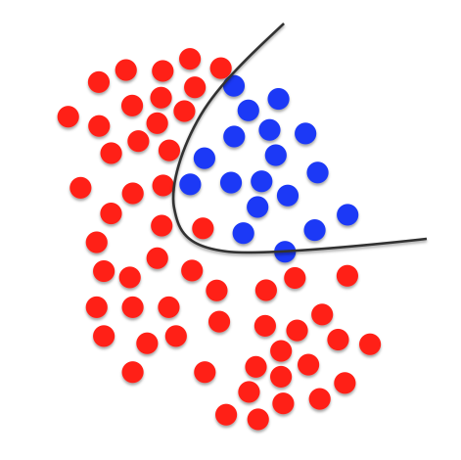
SVM: Máquinas vectoriales de soporte
1) Lineal con separación perfecta
2) Lineal sin separación perfecta
3) No lineal

Slide 5
SVM: Máquinas vectoriales de soporte
1) Lineal con separación perfecta
2) Lineal sin separación perfecta
3) No lineal

Slide 6
SVM: dos clases
Clase 1
Datos de entrenamiento
(training)
Clase 2

Slide 7
SVM: dos clases
La línea 1 separa perfectamente las clases
La Línea 2 separa las clases perfectamente
Línea de decisión 1
La Línea 3 separa las clases perfectamente
Línea de decisión 2
¿Cuál es mejor?
Línea de decisión 3

Slide 8
SVM: dos clases
Línea de decisión
.
.

Slide 9
SVM: dos clases
Línea de decisión
.
.
b₁

Slide 10
SVM: dos clases
Línea de decisión
.
.
b₁

Slide 11
SVM: dos clases
Línea de decisión
.
Para una línea de decisión, definimos el margen 'b1' como la distancia perpendicular de la línea a la muestra más cercana de la clase 1.
b₂
Y definimos el margen 'b2' como la distancia perpendicular de la línea a la muestra más cercana de la clase 2.
.
b₁

Slide 12
SVM: dos clases
Ideas clave de SVM:
b₁ = b₂ = b.
Línea de decisión
.
b₂
.
b₁

Slide 13
SVM: dos clases
Ideas clave de SVM:
b₁ = b₂ = b.
Línea de decisión
.
b₂= b
.
b₁ = b

Slide 14
SVM: dos clases
Ideas clave de SVM:
b₁ = b₂ = b.
Línea de decisión
.
.
b
b

Slide 15
SVM: dos clases
Ideas clave de SVM:
b₁ = b₂ = b.
b debe maximizarse.
Línea de decisión
.
.
b
b

Slide 16
SVM: dos clases
Ideas clave de SVM:
b₁ = b₂ = b.
b debe maximizarse.
Línea de decisión
.
.
.
b_{max}
b_{max}

Slide 17
SVM: dos clases
Ideas clave de SVM:
b₁ = b₂ = b.
b debe maximizarse.
Línea de decisión
.
.
Vectores de
Soporte
.
b_{max}
b_{max}

Slide 18
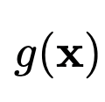
SVM: dos clases
Ideas clave de SVM:
b₁ = b₂ = b.
b debe maximizarse.
Solución:
Línea de decisión
b_{max}
b_{max}

Slide 19
SVM: dos clases
Ideas clave de SVM:
b₁ = b₂ = b.
b debe maximizarse.
Solución:
Línea de decisión
Línea de decisión
b_{max}
b_{max}

Slide 20
La solución de SVM
Número de vectores de soporte
constantes
constante
TRAINING:
línea de decisión
Muestra
de prueba
Datos de Entrenamiento
Optimización
características
+1 or -1
(2 clases)
Datos de entrenamiento para los vectores de soporte
TESTING: si entonces clase = +1
en caso contrario clase = -1

Slide 21
SVM: dos clases
Línea de decisión
(testing)
Dato de prueba
?

Slide 22
SVM: dos clases
Línea de decisión
(testing)
Dato de prueba
?

Slide 23
SVM: Máquinas vectoriales de soporte
1) Lineal con separación perfecta
2) Lineal sin separación perfecta
3) No lineal

Slide 24
SVM: dos clases
¿Cómo definir la línea de decisión cuando no hay una separación perfecta?

Slide 25
SVM: dos clases
¿Cómo definir la línea de decisión cuando no hay una separación perfecta?
Consideramos sólo las muestras clasificadas erroneamente

Slide 26
SVM: dos clases
¿Cómo definir la línea de decisión cuando no hay una separación perfecta?
Consideramos sólo las muestras clasificadas erroneamente

Slide 27
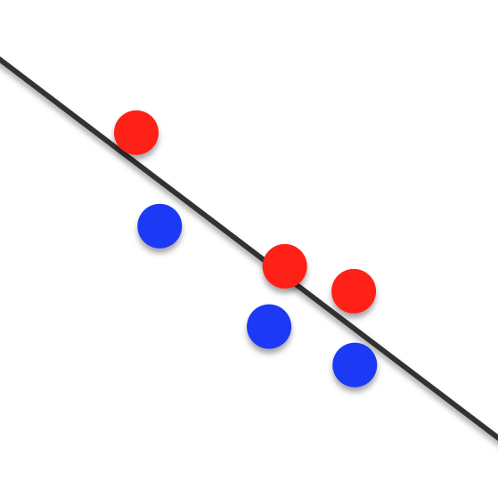
SVM: dos clases
¿Cómo definir la línea de decisión cuando no hay una separación perfecta?
Consideramos sólo las muestras clasificadas erroneamente
.
.
Vectores de soporte
.
.
.
.

Slide 28
Ideas clave d SVM:
.
Encontrar la línea de decisión para que
e = Σ e_{i} ➔ min
e₁
.
Vectores de soporte
e₄
e_{i}: errores
.
e₂
.
.
e₅
e₃
.
e₆

Slide 29
SVM: Máquinas vectoriales de soporte
1) Lineal con separación perfecta
2) Lineal sin separación perfecta
3) No lineal

Slide 31
1
a
2
b
c
d
e
3
4
5

Slide 32
1
Nuevo sistema de coordenadas
a
2
b
c
d
e
3
4
5

Slide 33
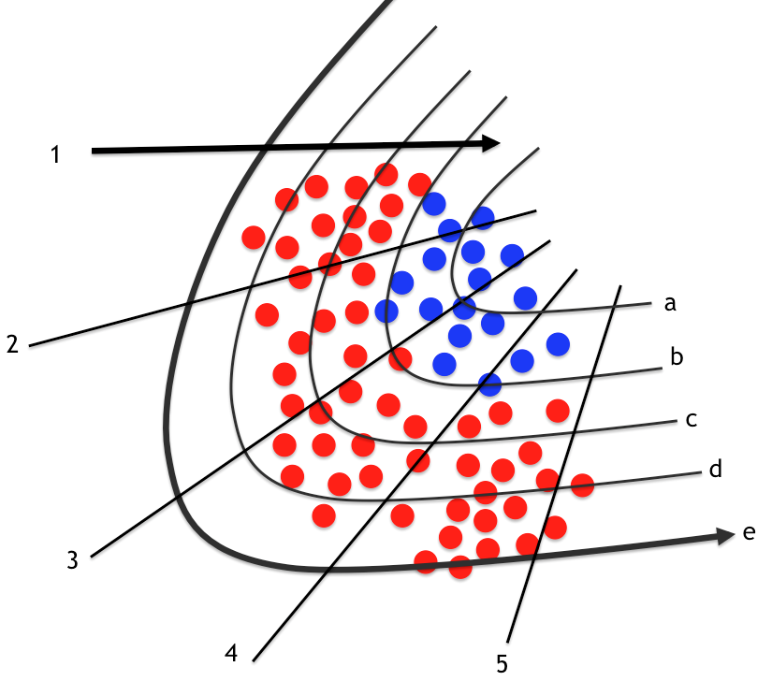
Transformación geométrica no lineal
a
b
c
d
e
1
2
3
4
5

Slide 35
SVM lineal en nuevo sistema de coordenadas
Transformación geométrica no lineal

Slide 36
Línea de decisión

Slide 37
SVM: Máquinas vectoriales de soporte
Línea de decisión
b_{max}
b_{max}

Slide 38
SVM: Máquinas vectoriales de soporte
Línea de decisión
No se necesita , solo es necesario el kernel

Slide 39
SVM: Kernels
linear
polynomial
radial basis
sigmoid

Slide 40
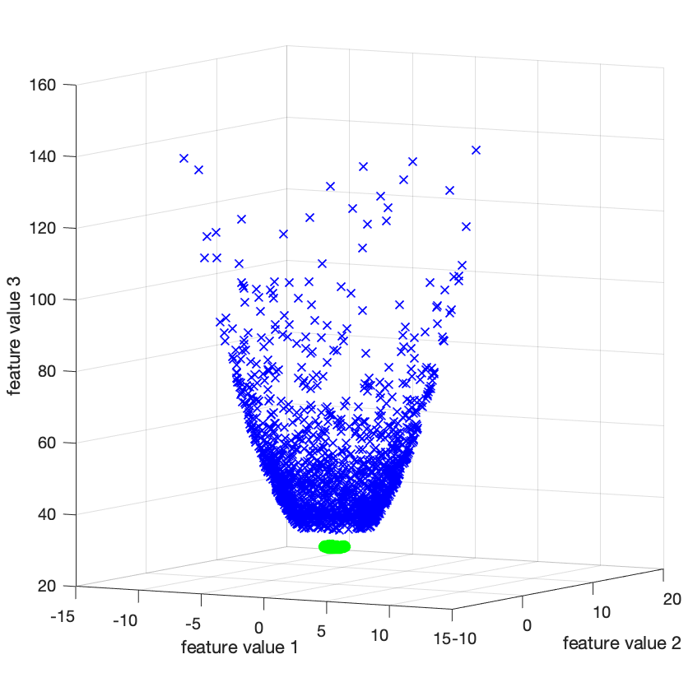
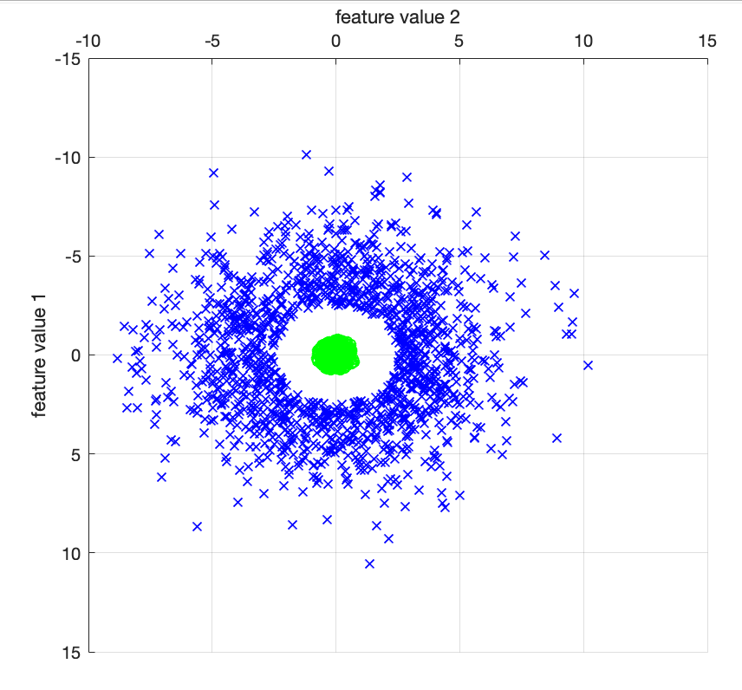
SVM: El truco del Kernel
La separación lineal es imposible
La separación lineal es perfecta

Slide 41
Ejemplos

Slide 42
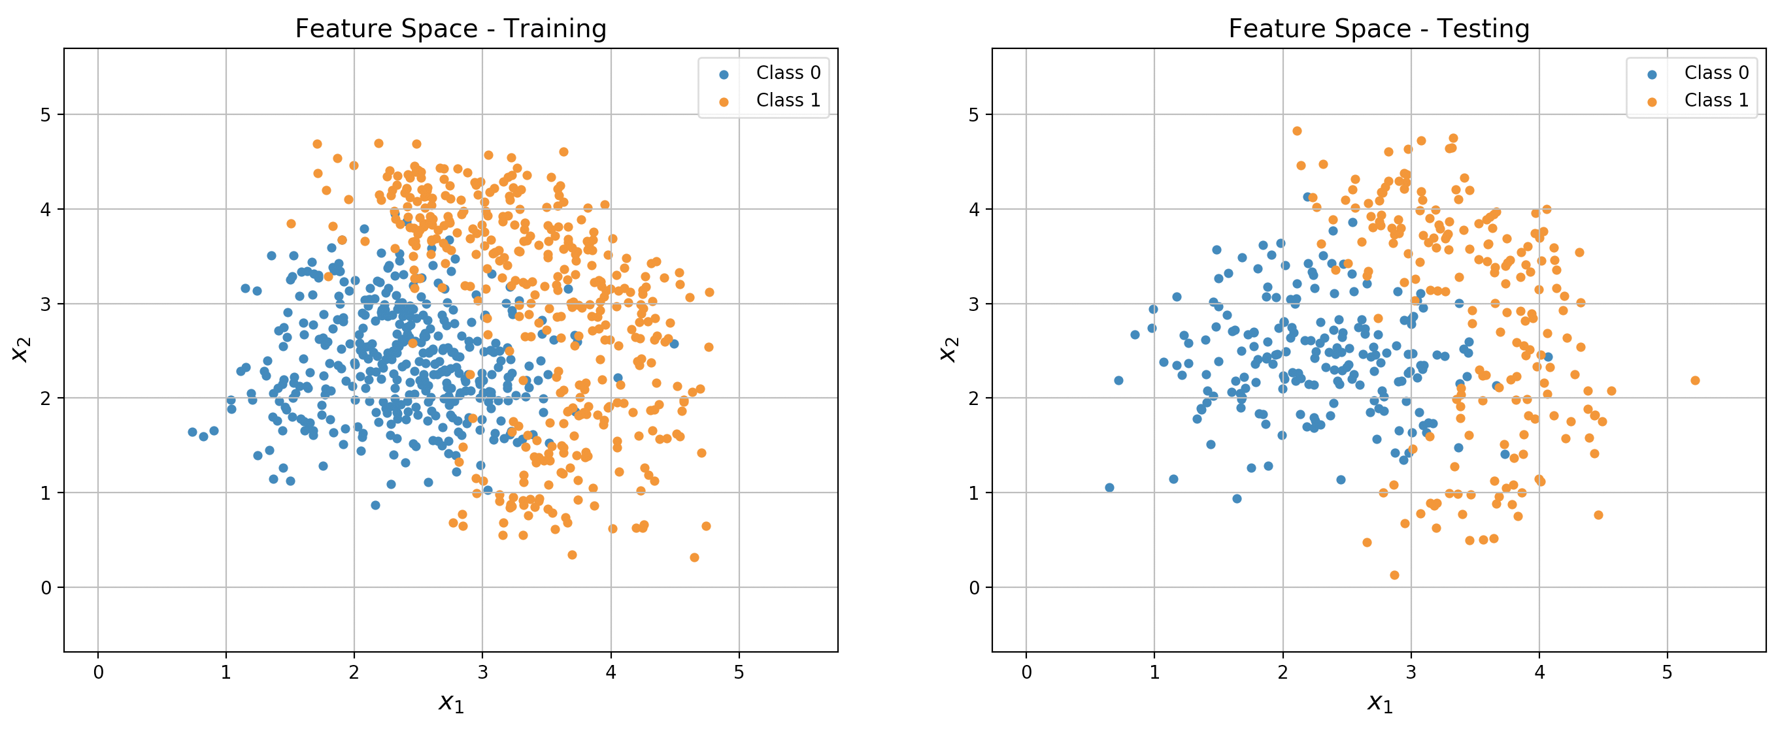
Ejemplo
(X,d)
(X_{t},d_{t})
TRAINING
TESTING

Slide 43
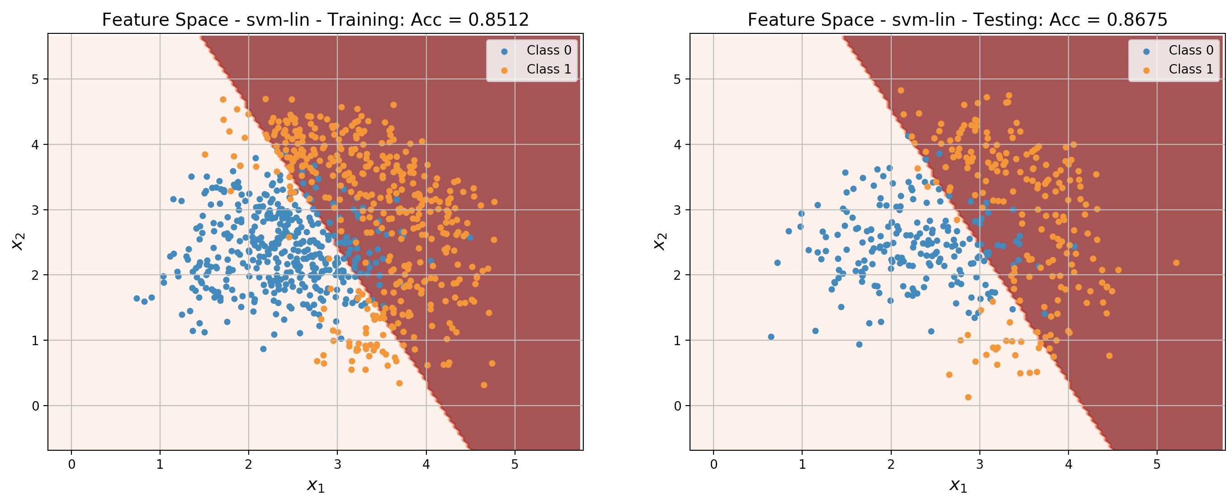
Ejemplo
SVM-LIN
(X,d)
(X_{t},d_{t})
TRAINING
TESTING

Slide 44
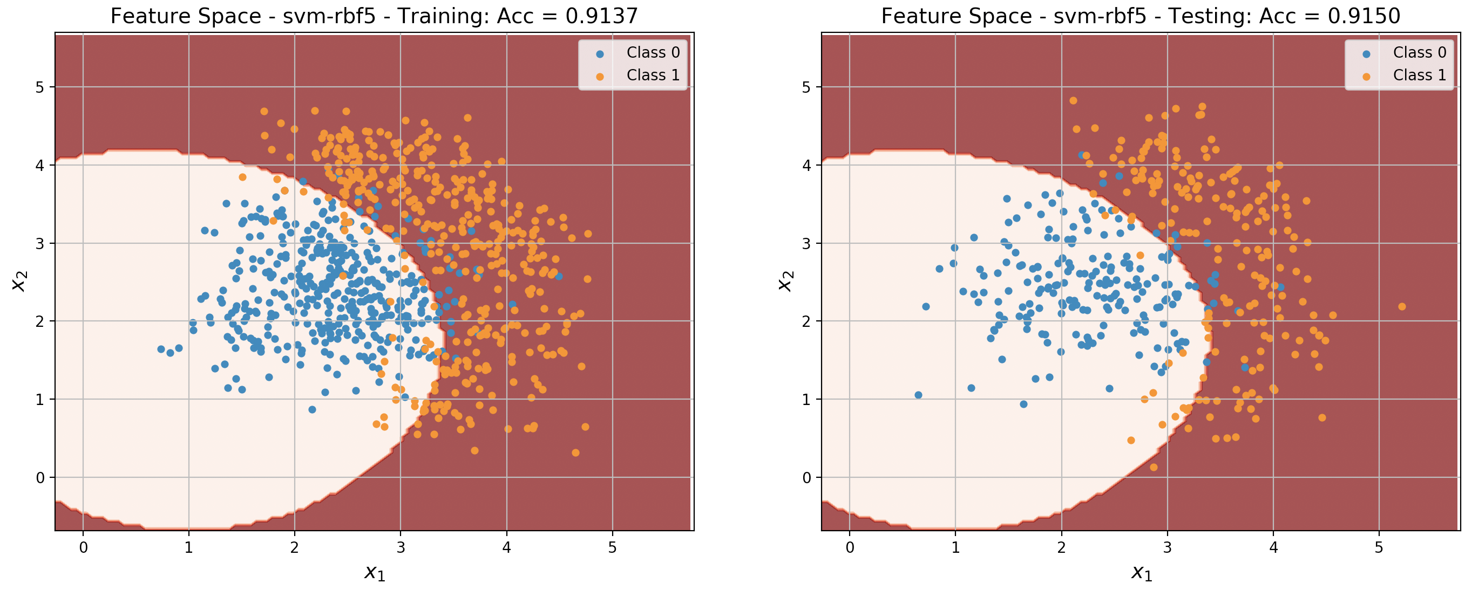
Ejemplo
SVM-RBF
(X,d)
(X_{t},d_{t})
TRAINING
TESTING

Slide 46
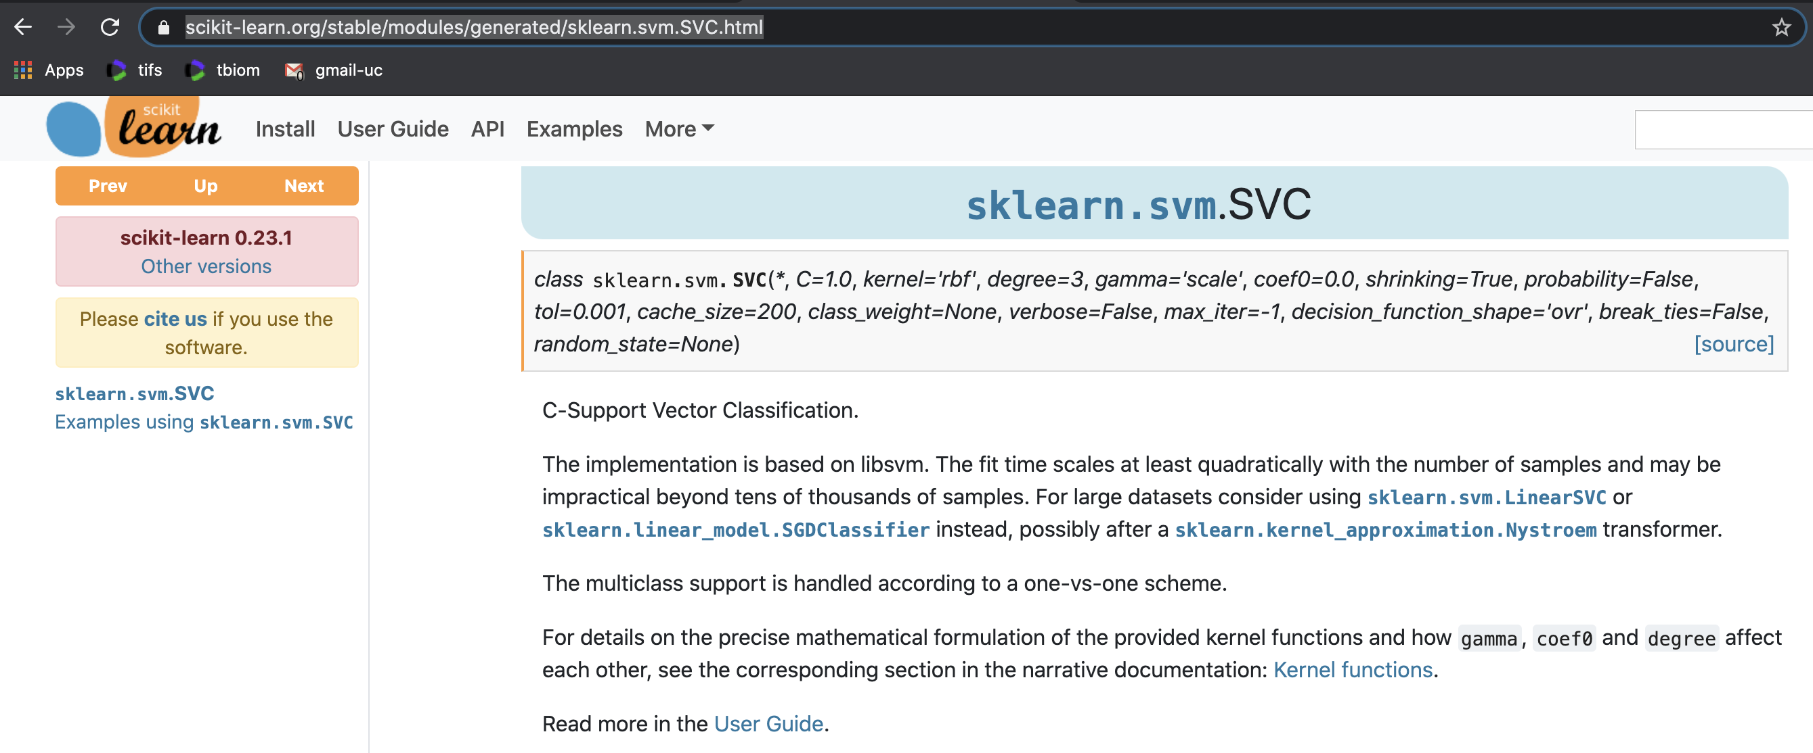
SVM in SKLEARN - Python

Slide 47
SVM en SKLEARN - Python
Intuitivamente, el parámetro gamma define hasta dónde llega la influencia de un único ejemplo de entrenamiento, con valores bajos que significan "lejos" y valores altos que significan "cerca". Los parámetros gamma pueden verse como la inversa del radio de influencia de las muestras seleccionadas por el modelo como vectores de soporte.
El parámetro C compensa la clasificación correcta de los ejemplos de entrenamiento con la maximización del margen de la función de decisión. Para valores mayores de C, se aceptará un margen menor si la función de decisión clasifica correctamente todos los puntos de entrenamiento. Un valor menor de C fomentará un margen mayor y, por tanto, una función de decisión más simple, a costa de la precisión del entrenamiento. En otras palabras, ``C`` se comporta como un parámetro de regularización en la SVM.
https://scikit-learn.org/stable/auto_examples/svm/plot_rbf_parameters.html

Slide 48
Hemos aprendido:
Qué es el margen
Por qué una buena clasificación maximiza el margen
Cuáles son las ideas clave de un clasificador SVM
Cómo se realizar un clasificador SVM lineal
Qué es un Kernel
Cómo se realiza un clasificador SVM no lineal

